Slide 1
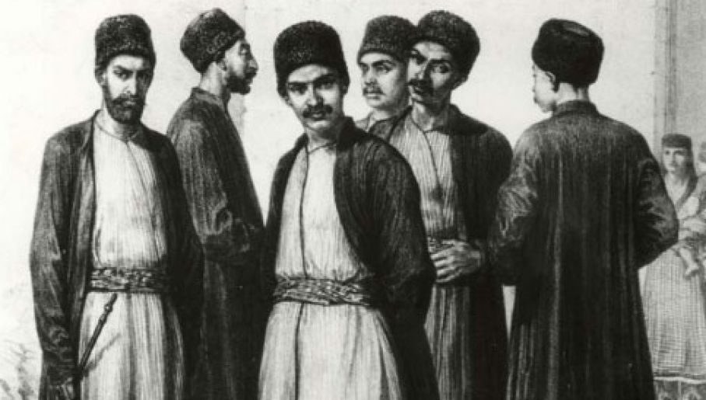
KARAIMOVÉ
PhDr. Petr Kalina, Ph.D.

Slide 2
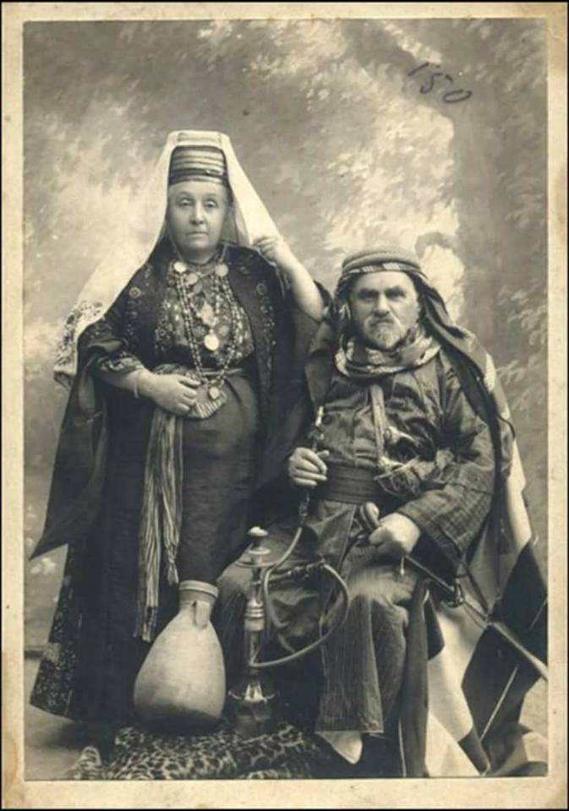
Karaimové
zvaní též Karaité (karainismus)
judaistická sekta
vymezují se vůči rabínskému judaismu
uznávají Mohameda i Ježíše jako proroky
„kara“ = číst
motlitebny kenesa
džímata, hacham, hazzan (chazan), ochuvču

Slide 3
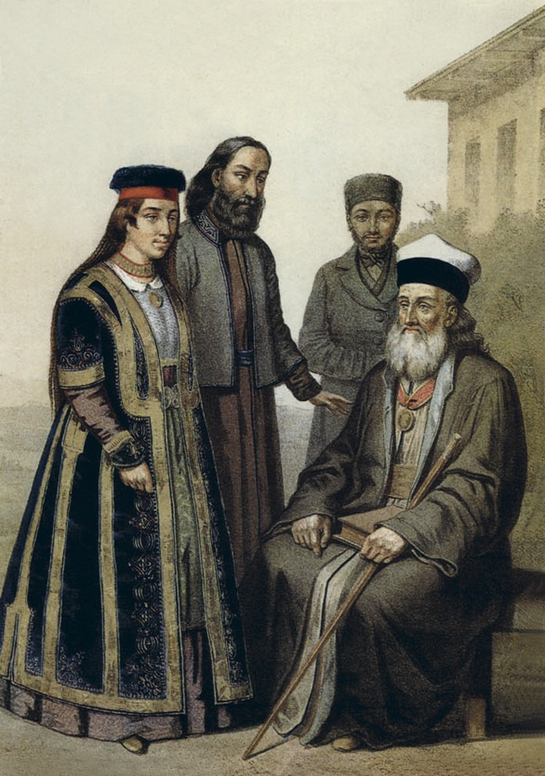
Karaimové
počátky v 8. století na území dnešního Iráku
na Krymský poloostrov přišli kolem 14. století z Byzance
Čufut Kale, Jevpatoria
karaimština patří do turkických jazyků, do podskupiny jazyků kypčastských (krymská tatarština, kazaština, kyrgyzština)
po anexi Krymu Kateřinou II. Velikou se stěhovali na západní Ukrajinu (Luck, Halič, Lvov)
Michal Ajvaz (* 1949)

Slide 4
Petr Kaleta:
Tajemné etnikum z Krymu. Osudy příslušníků karaimské emigrace do meziválečného Československa,
KPL – Koniasch Latin Press, Praha 2015

